Slide 1



INNOV’EN SAP
Les services à la personne de demain !
organisé par :

Slide 2
« INNOV’ EN SAP » - 21 Novembre 2016
Fabien WILLEM
Animateur

Slide 3
« INNOV’ EN SAP » - 21 Novembre 2016
Jean-François BENEVISE
Directeur Régional
Direccte Hauts-de-France

Slide 4
Services à la Personne :
Quelles potentialités d’emplois et de services innovants ?
Gilles DUMONT
Chef de la Mission des Services à la Personne
Direction Générale des Entreprises
Ministère de l’Économie et des finances

Slide 5
Services à la Personne en Europe : pour une meilleure qualité des emplois et des services
Sanjin PLAKALO
Chargé de projets
Think & do tank européen pour la solidarité

Slide 6

Plan
Le projet For Quality! en bref
Conclusions et résultats clés du projet

Slide 7


For Quality! - OBJECTIFS ET V.A.
Objectifs
  Mener la recherche sur la qualité des emplois et des services dans le secteur des services à la personne (SAP).
  Soutenir le dialogue social entre les organisations actives dans le secteur des SAP.
Valeur ajoutée
  For quality! a permis de partager les pratiques et à favoriser l'apprentissage mutuel entre partenaires et pays.
  Le projet a soutenu le dialogue social entre les organisations de travailleurs et employeurs des SAP.

Slide 8



For Quality! - PARTENARIAT
Durée : 18 mois (Nov. 2014 – Mai 2016)
EU PROGRESS Programme
Partenaires :
Notes:
For Quality gathered nine organisations or networks, some of them Brussels-based, and some of them established in France and in the United Kingdom:
- European think & do tank Pour la Solidarité - PLS (project coordinator)
- Office Européen de Recherches Sociales (ORSEU)
- European Federation for Services to Individuals (EFSI)
- Social Services Europe (SSE)
- European Research and Development Service for the Social Economy and Social Innovation (DIESIS)
- European Social Network (ESN)
- UNI Europa, the European Services Workers’ Union (UNI EUROPA)
- The European Federation of Food, Agriculture and Tourism Trade Unions (EFFAT)
- The European Federation of Public Service Unions (EPSU)

Slide 9
For Quality! - GRANDES étapes
Un aperçu de la situation des SAP dans 11 pays européens en matière de la qualité des emplois et des services (rédaction de 11 rapports nationaux): Italie, France, Belgique, Espagne, Royaume-Uni, Suède, Pays-Bas, Finlande, Autriche, République tchèque et Allemagne.
  3 séminaires régionaux d’experts
    Rome, 7 Mai 2015
    Brighton, 27 Mai 2015
    Vienne, 22 Septembre 2015
Elaboration de Rapport européen, de Recommandations européennes et de la Boite à outils de bonnes pratiques.

Slide 10
Conclusions et résultats clés
Une démarche commune pour analyser les bonnes pratiques et les outils, et pour émettre des recommandations :
  QE → QS : La qualité des emplois (QE) est un facteur déterminant essentiel de la qualité des services (QS)
  QS dépend de la QE, et pour la valoriser il est important de travailler avec les usagers et les prestataires des services.
10
Notes:
These are jobs requiring kind of regulation with the working conditions being shaped by the aspects mentioned in toolkit (legal, financial, industrial and organisational). The quality of services depends on the quality of jobs, and to improve both it is important to work with service users and service providers.

Slide 11
Conclusions et résultats clés
En termes de qualité d’emploi, le projet s’est focalisé sur :
  Sécurité de la carrière et de l’emploi (statut d’emploi, salaires, protection sociale)
  Développement des compétences et and professionnalisation
  Santé et bien-être
Conclusions :
  L’environnement politique peut résulter en création d’emplois formels, donnant l’accès à l’emploi et à l’emploi stable.
  Les qualifications sont importantes.
  Les conditions de travail sont difficiles.
11
Notes:
CCL1 - Career and employment security: Overall, career and employment security in the PHS sector varies from one country to another as a function of the content of collective agreements, as well as the existence of specific regulations on employment. Yet all observations in the 11 countries converge and confirm an observation that workers in the PHS are mostly women, mainly working part time, with relatively low skills and often from migrant background. Besides, in many cases migrant workers are also undeclared workers.
CCL2 – Skills development and professionalisation: Measures to improve working conditions cannot but go hand in hand with measures to improve the professionalisation of workers, in order to create and insure a better quality of service. The offer of jobs in the PHS sector is generally insufficient relative to demand, particularly due to the lack of skilled labour, a high turnover, and still too low use of new technologies for the development of new services and for matching supply and demand. Yet, it also comes clearly out that Qualifications are important: the PHS jobs require specific skills, technical and/or relational.
CCL3 - Countries at stake converge with the observation that many PHS workers are not satisfied with their working conditions : PHS workers frequently stipulate that they ‘usually have too much to do’, that they are ‘unable to respond to the needs of the users’, as well as that they ‘consider seriously leaving their work’. Also, some initiatives to promote health and well-being in the sector have been detected in the countries observed.

Slide 12
Conclusions et résultats clés
En termes de qualité de services, le projet s’est focalisé sur :
  Disponibilité, accessibilité et intégralité des services
  Qualité de la réglementation, de la gestion et de l’organisation
Conclusions :
  Malgré les efforts des partenaires sociaux pour professionnaliser le personnel des SAP, le problème est toujours d’actualité, et un ingrédient incontournable pour le développement du secteur.
12
Notes:
Quality is a-the key element of PHS.

Slide 13
Conclusions et résultats clés
En tout,
  Le secteur des SAP pourrait mieux se développer en construisant une définition plus spécifique des SAP.
  Les emplois réguliers peuvent si la réglementation et l’organisation s’y prêtent, et la qualité des emplois peut être valorisée par la formation.
  L’offre d’emplois est généralement insuffisante, notamment par manque de personnel qualifié. Mais les emplois SAP exigent des compétences spécifiques, de nature technique et/ou relationnelle, qui sont sous-estimées.
  Il est primordial d’assurer un financement suffisant du secteur des SAP pour garantir des services et conditions de travail de qualité.
13
Notes:
-CCL1 – Indeed, the variety of definitions and situations of PHS shows that is not possible to speak about this sector in a generalised manner, as otherwise it does not allow taking into account the particularities of each type of work and profession regarding the QJ or the QS.
-Experiences show and confirm that CCL2, also via training (although this potential is limited) . Major PHS-related policy objectives in most countries at stake aim at creating formal jobs and/or formalising undeclared jobs. Some experiences presented demonstrate that policy settings may create formal jobs in PHS, offering entry positions and stable employment perspectives for service workers as well as migrants, women and low-skilled people.
-CCL3 sentence 1, particularly due to the lack of skilled labour, a high turnover, and still too low use of new technologies for the development of new services and for matching supply and demand. The rising trend of PHS workers is expected to continue in the coming years, in all the countries at stake. The sector records increasing employment levels and provides opportunities for a greater number of jobs. All countries clearly share a common consciousness of the importance of qualifications. Yet, it also comes clearly out that CCL3 sentence 2.
- It is more than ever essential to CCL4. The financing role of PHS services acted by public authorities may positively influence working conditions, as well as increase the job quality. The impact of economic crisis forecast a further decrease of the public expenditures, which might be challenging for the future of the PHS sector. But the future development of the PHS sector will depend on the effective improvement of working conditions and quality of services.

Slide 14

Conclusions et résultats clés
Publications clés :
Rapport européen
Recommandations européennes
Boite à outils de bonnes pratiques
14
Notes:
1. Report: selection of main findings and comparison on the 11 countries at stake in terms of PHS policies
2: Recommendations: a set of 10 recommendations to improve the working conditions and quality of services in the sectors, making jobs more attractive, and making the sectors more professional.
3. Toolkit:
-The selection of 18 practices covers all the project countries at stake. The presentation of identified practices is clear, harmonised (1 page/practice, on basis of the common template), useful and provides the essential elements to the reader, especially what concretely can be transferred. There is a very useful “Quality improvement checklist” at the beginning, it helps to easy choose and find each practice.
-Each practice is specific to the place and to the context where it has been established. The practices presented cannot be transferred entirely but elements thereof can be. Each description allows the reader to easily assess whether any elements of each practice can be transferred to his own country.
-It is a mutual learning project: Ideas are to be taken on specific points from each practice. (4 aspects are to be considered for transferability: legal, financial, industrial and organisational + 6 categories of tools for quality improvement.)

Slide 15

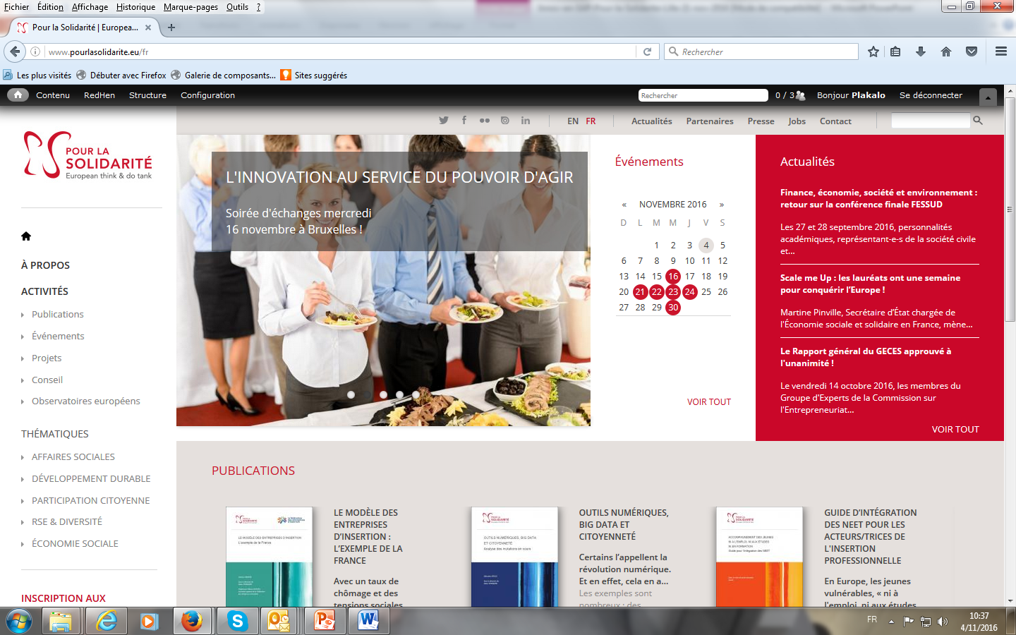
Conclusions et résultats clés
Site web du projet : forquality.eu
Site web de PLS: www.pourlasolidarite.eu

Slide 16
Les Services à la Personne en Hauts-de-France
Didier CASTILLE
Chef de projets
INSEE

Slide 17
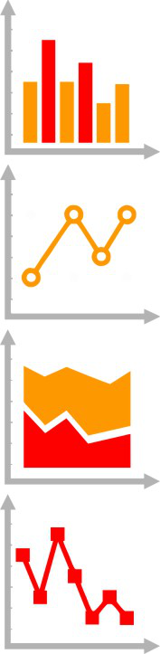

Les services à la personne
en Hauts-de-France
Didier Castille, Véronique Bruniaux
Insee Hauts-de-France

Slide 18

Une multi-activité fréquente
Salariés travaillant aussi hors SAP
25 500
11 200
5 200
Particuliers employeurs
79 300 salariés
OSP
35 300 salariés
Champ : Salariés au lieu de résidence, ayant un contrat OSP ou PE au cours de la 3e semaine de mars 2010
Source : Insee, DADS-GF & Particuliers employeurs – ANSP, Liste des Siret de Nova
Les services à la personne en Hauts-de-France

Slide 19
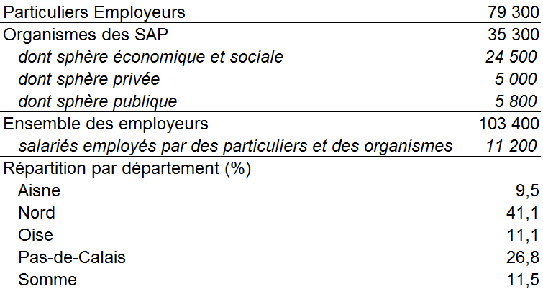
Plus de 103 000 salariés
Répartition des salariés des services à la personne
Champ : Salariés au lieu de résidence, ayant un contrat OSP ou PE au cours de la 3e semaine de mars 2010
Source : Insee, DADS-GF & Particuliers employeurs – ANSP, Liste des Siret de Nova
Les services à la personne en Hauts-de-France

Slide 20
Majoritairement des femmes, de plus de 45 ans
9 salariés sur 10 sont des femmes
(89% contre 48 % tous secteurs confondus)
Près d’une femme sur onze travaille dans ce secteur
Plus de la moitié des salariés du secteur sont âgés de 45 ans ou plus (57,5 % contre 38 % tous secteurs confondus)
62 % des salariés des particuliers employeurs ont 45 ans ou plus, contre 48 % des salariés des OSP
Les femmes salariés des SAP sont plus âgées que les hommes :
59 % ont 45 ans ou plus, contre 47 % pour les hommes
Les services à la personne en Hauts-de-France

Slide 21
Emploi plus féminin et plus jeune qu’en Province
Champ : Salariés au lieu de résidence, ayant un contrat OSP ou PE au cours de la 3e semaine de mars 2010
Source : Insee, DADS-GF & Particuliers employeurs – ANSP, Liste des Siret de Nova
Les services à la personne en Hauts-de-France

Slide 22
Plus de 41 000 équivalents temps-plein
Les services à la personnes en Hauts-de-France
84 100 000 heures
44 700 ETP
L'emploi direct
sans intermédiaire
48 700 000 heures
25 900 ETP
L'emploi avec intermédiaire
35 400 000 heures
18 800 ETP
Mode mandataire
(emploi direct)
20,6 %
Mode prestataire
79,4 %
Champ : Salariés au lieu de résidence, ayant un contrat OSP ou PE en 2010
Source : Insee, DADS-GF & Particuliers employeurs – ANSP, Liste des Siret de Nova
Les services à la personne en Hauts-de-France

Slide 23
Des salaires annuels faibles
Champ : Salariés au lieu de résidence, ayant un contrat OSP ou PE au cours de la 3e semaine de mars 2010
Source : Insee, DADS-GF & Particuliers employeurs – ANSP, Liste des Siret de Nova
Les services à la personne en Hauts-de-France

Slide 24
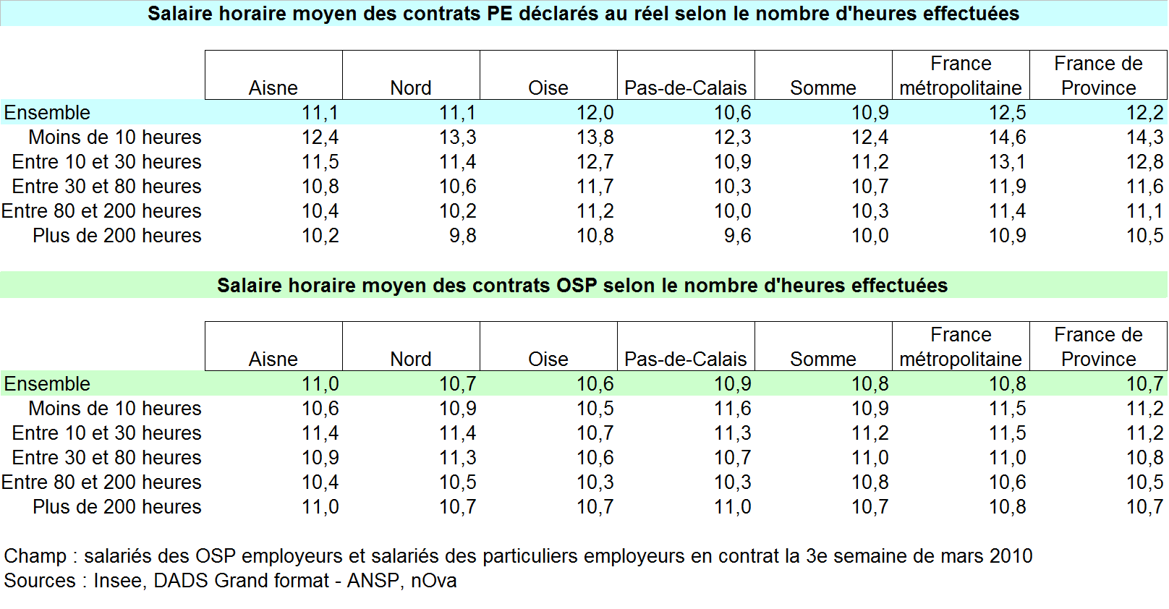
Les salaires horaires
Les services à la personne en Hauts-de-France

Slide 25
845 organismes supplémentaires entre 2008 et 2011
Champ : Ensemble des établissements des OSP répertoriés dans Nova, ayant renseigné au moins un EMA ou le TSA au cours de l’année
Source : ANSP, Nova – Traitements Dares
Les services à la personne en Hauts-de-France

Slide 26
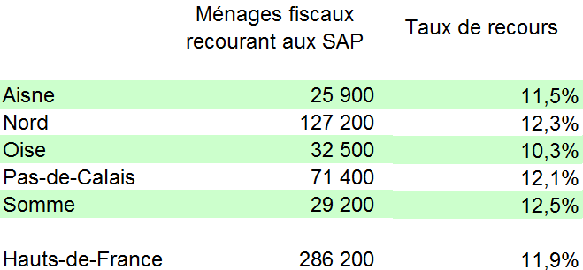
Taux de recours aux services à la personne
Source : Insee-DGFIP, RFL 2011
Les services à la personne en Hauts-de-France

Slide 27
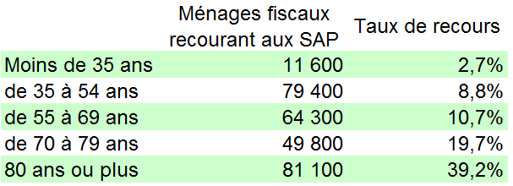
Taux de recours aux services à la personne
Selon l'âge de la personne de référence du ménage
Source : Insee-DGFIP, RFL 2011
Les services à la personne en Hauts-de-France

Slide 28
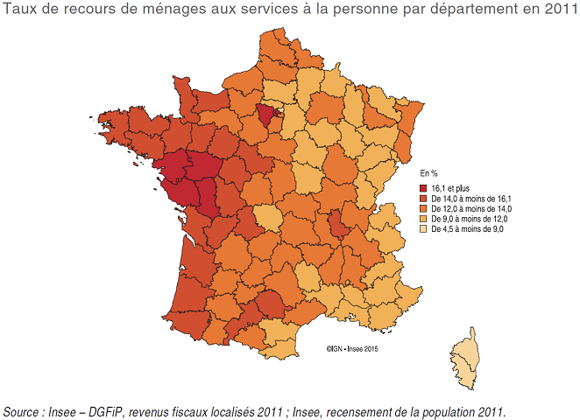
Taux de recours aux services à la personne
Les services à la personne en Hauts-de-France

Slide 29
Pour en savoir plus
« Un ménage nordiste sur huit fait appel aux services à la personne » - Insee Analyses Nord-Pas-de-Calais N° 20 - juin 2015
« Les services à la personne » - Insee Première N° 1461 - juillet 2013
« Les services à la personne en Picardie - Un potentiel d'emplois d'ici 2020 » - Insee Picardie Analyses n°62 – 2011
« Services à la personne : un secteur économique en croissance, des emplois morcelés » - Pages de Profils n°80 - octobre 2010
Les services à la personne en Hauts-de-France

Slide 30
la Silver économie en Hauts-de-France
Vincent BONJOUR
Chef de projets
INSEE

Slide 31
La Silver économie en région
Hauts de France

Slide 32
Plan de la présentation
1. Quelle définition de la « Silver économie » ?
2. Du côté de la demande…
  La démographie
  L’accessibilité
  Les revenus
  Le patrimoine
  La consommation
  La demande au travers de secteurs spécifiques
  Les besoins des populations vieillissantes et/ou dépendantes
3. Du côté de l’offre
  Où sont les entreprises de la SE ?
  Analyse des secteurs « ad hoc »
  Quid des autres entreprises ?

Slide 33
La Silver économie en région Hauts de France
1. Quelle définition donner à la « Silver économie » ?

Slide 34
1. Quelle définition de la SE ?
I. Quelle définition de la Silver Economy ?
  « Une opportunité de croissance pour la France », cf. le Commissariat général à la stratégie et à la prospective
    Ce rapport décompose cette population des séniors suivant deux axes : le niveau de revenu et l’état de santé
      Critères à première vue complexe à appréhender
  Défini comme un large éventail de secteurs d’activités bénéficiant aux séniors et visant à améliorer leur qualité d evie
    ➔ Analyse de la filière suivant l’âge
  Qu’est-ce qu’une personne âgée ? Trois possibilités :
    - Isoler ce groupe de population uniquement suivant le critère de l’âge
    - Suivant le statut des personnes en ciblant les retraités
    - Suivant l’état de santé, ou plutôt ses pratiques
Notes:
Beaucoup de termes pour désigner les personnes âgées : sénior anciens, troisième âge, vieilles gens…

Slide 35
1. Quelle définition de la SE ?
Approche selon l’âge :
  Toute approche officielle recensée dans les différents rapports fait implicitement référence à l’âge sans pour autant le préciser, ou en choisissant des normes différentes
  Fixer un seuil peut poser d’autres questions :
    Pour exemple, la population des plus de 60 ans constitue 31% de la population du Limousin, 7% en Guyane, 19% en Ile-de-France et 22% en Nord-Pas-de-Calais

Slide 36
1. Quelle définition de la SE ?
Approche par le statut :
  Le statut de retraité doit-il être assimilé au statut de personne âgée ?
    Des âges de départs en retraite très disparates :
      Selon le RP : 1,5% de retraités parmi les 50-54 ans, 10% pour les 55-59
      et 29% à 60 ans
    Des populations aussi différentes en âge n’ont pas forcément les mêmes besoins ni comportements
  ➔ Le statut de retraité n’est pas vraiment adapté à l’identification des séniors de la silver économie

Slide 37
1. Quelle définition de la SE ?
Approche par la santé :
  Trois stades dans le vieillissement sont pointés :
    Les séniors actifs
    Les séniors dits « fragiles »
    Les séniors dit « dépendants ou en perte d’autonomie »
  Pour ces trois stades, aucune source fiable utilisable au niveau régional ne permet d’identifier ces individus
  ➔Conclusion : La définition retenue des séniors ne pourra être prise qu’au regard des données et sources disponibles

Slide 38
La Silver économie en région Hauts de France
2. Du côté de la demande…

Slide 39
2.1 La démographie
  Nombre de personnes âgées de + de 60 ans (ou autre tranche d’âge)
  Il est possible d’effectuer une comparaison inter-régionale à partir des données du Recensement de la Population 2012, selon un zonage allant de la région à la commune en passant par la zone d’emploi.
  Analyse de la part de personnes âgées de plus de 60 ans et comparaison à différents échelons géographiques
    Comparaison NPdC-Picardie/ France métropolitaine
    Comparaison NPdC -Picardie/ France de province
    Comparaison NPdC -Picardie/ Régions semblables au plan démographique (à définir)
Notes:
1/ 81.1% des électeurs inscrits se sont rendus aux urnes.
2/ n pdec
Ccl: nous avons donc, au point de départ, une forte implication des nordistes,
Et nous allons voir maintenant comment cette implication a évolué.

Slide 40
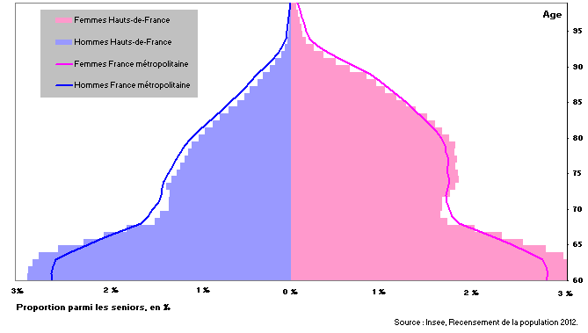
2.1 La démographie
Une proportion plus importante de jeunes séniors en région Hauts-de-France
Notes:
Davantage de personnes âgées :
Sur le littoral du N-PdeC et en Flandre intérieure
Autour de la baie de Somme
En Thiérache
Dans le sud-est de l’Oise
Moins de personnes âgées :
En Artois-Arrageois-Douaisis
Dans le centre de la Picardie

Slide 41
2.1 La démographie
Caractérisation de la population possible suivant :
  Le nombre de personnes par logement et les conditions de logement ( propriétaire versus locataires, maison individuelle ou logement collectif, surface du logement, etc.)
  Le sexe
  Les tranches d’âge
  L’ancienne catégorie socioprofessionnelle
  Le niveau de diplôme
  L’état matrimonial
  Le nombre d’enfants et de petits-enfants
  Analyses possibles sur différents échelons géographiques et en dynamique.
Notes:
Logement des PA ( propri vs locataire – habituel indiv ou pas – appart vs maison – surface logmt)

Slide 42
2.1 La démographie
Projections de population à l’horizon 2030 :
Les projections démographiques sont calculées à partir de l’outil Omphale 2010 (reproduction des dernières tendances en termes de natalité, mortalité, migrations entres les zones d’emploi).
L’outil de projection utilise les données du recensement de la population 2007 et fonctionne à pas quinquennal. L’ensemble des effectifs par sexe et âges des années de 2007 à 2030 sont ensuite disponibles sur différents échelons géographique représentatifs.

Slide 43
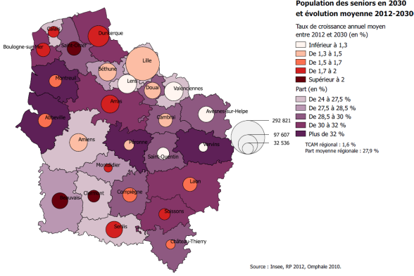
2.1 La démographie
Des évolutions inégales selon les territoires à l’horizon 2030

Slide 44
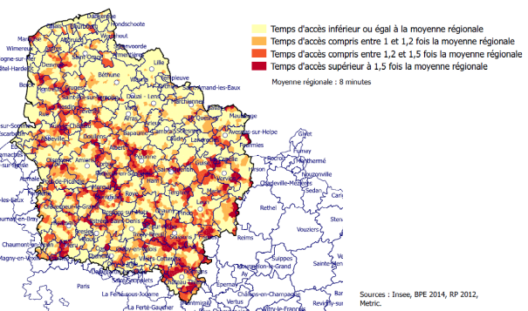
2.2. L’accessibilité (par la route) des seniors aux équipements
Des temps d’accès raisonnables aux services de la vie courante

Slide 45
2.3 Les revenus
Les revenus conditionnent la consommation des ménages
  Utilisation de l’outil Filosofi :
    Données infra départementales des revenus fiscaux, prenant en compte les prestation sociales non-imposables. Les revenus du patrimoine y sont estimés ➔ décomposition du revenu disponible suivant :
      Revenus d’activité, pensions et retraites, transferts sociaux et revenus du patrimoine
  Limite : Ne concerne que les ménages fiscaux hors collectivités (or, 4% des 60 ans et plus vivent en collectivité)

Slide 46
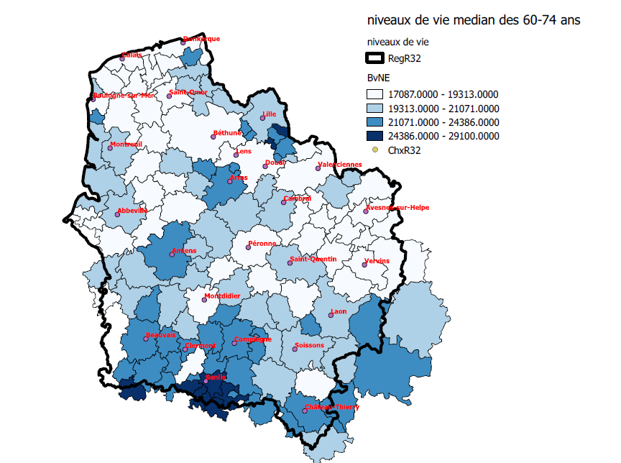
2.3 Les revenus
Des niveaux de vie plus élevés aux abords des centres d’emplois pour les 60 – 74 ans

Slide 47
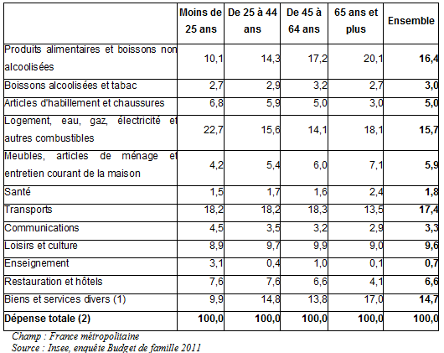
2.4 La consommation
La connaissance de la consommation des personnes âgées est très restreinte et repose pour l’essentiel sur l’Enquête Budget des Familles.
  Limites : Elle ne concerne que les ménages ordinaires
  Elle n’est utilisable que dans une nomenclature
  spécifique

Slide 48
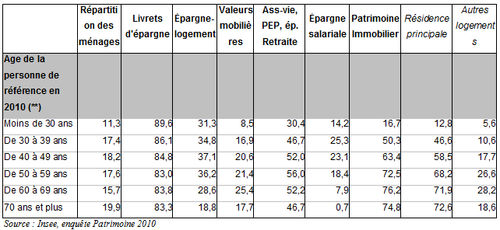
2.5 Le patrimoine
La connaissance du patrimoine des ménages est assurée par l’enquête Patrimoine, visant à décrire les actifs financiers et immobiliers des ménages.
  Limites : Elle ne concerne que les ménages ordinaires
  Elle n’est pas localisable
  Elle n’est utilisable que dans une nomenclature spécifique
  L’enquête 2010 atteste une forte détention de patrimoine chez les plus de 60 ans :

Slide 49
2.6 Analyse de la demande au travers de secteurs spécifiques
Exemple du secteur des services à la personne :
Il est également possible d’étudier le recours aux services à la personne, par âge, revenu…
Source : Insee Analyses midi-Pyrénées « les papy boomers dynamisent la demande de services à la personne d’ici à 2025 »

Slide 50
2.7 Les besoins des populations vieillissantes et/ou dépendantes
Les enquêtes Handicap- santé en ménage, institutions et le volet « aidants » permettent de mieux connaître les besoins et habitudes de ces populations spécifiques.
Un appariement avec les données d’assurance maladie a été effectué et permet de connaître leur dépenses de santé
Limites : HSM et HSI exploitables directement dans les départements du Nord et du Pas-de-Calais
MAIS : méthodologie statistique de type « petits-domaines » possible pour l’ancienne région Picarde.

Slide 51
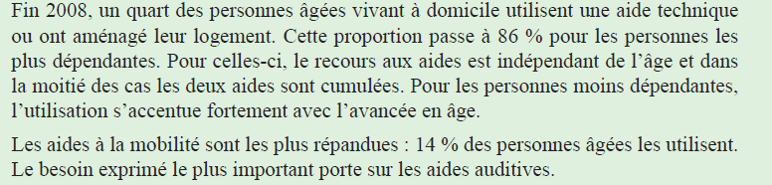
2.7 Les besoins des populations vieillissantes et/ou dépendantes
Source : « Vieillir chez soi : usages et besoin des aides techniques et des aménagements du logement » (Drees)

Slide 52
2.7 Les besoins des populations vieillissantes et/ou dépendantes

Slide 53
2.7 Les besoins des populations vieillissantes et/ou dépendantes
L’enquête EHPA menée par la DREES apporte des informations sur l’activité des établissements hébergeant des personnes âgées, ainsi que sur le personnel qui y travaille et les personnes âgées qui y résident.
Les groupes iso-ressouces (GIR) permettent de classer les personnes en fonction des différents stades de perte d’autonomie. Ils sont au nombre de six. Le classement dans un GIR s’effectue en fonction des données recueillies par une équipe médico-sociale en pondérant différentes variables (par exemple la cohérence, l’orientation, la toilette, la communication)
➔ Utilisation dans l’étude des données 2011 sur la région Hauts-de-France

Slide 54
La Silver économie en région Hauts de France
3. Du côté de l’offre…

Slide 55
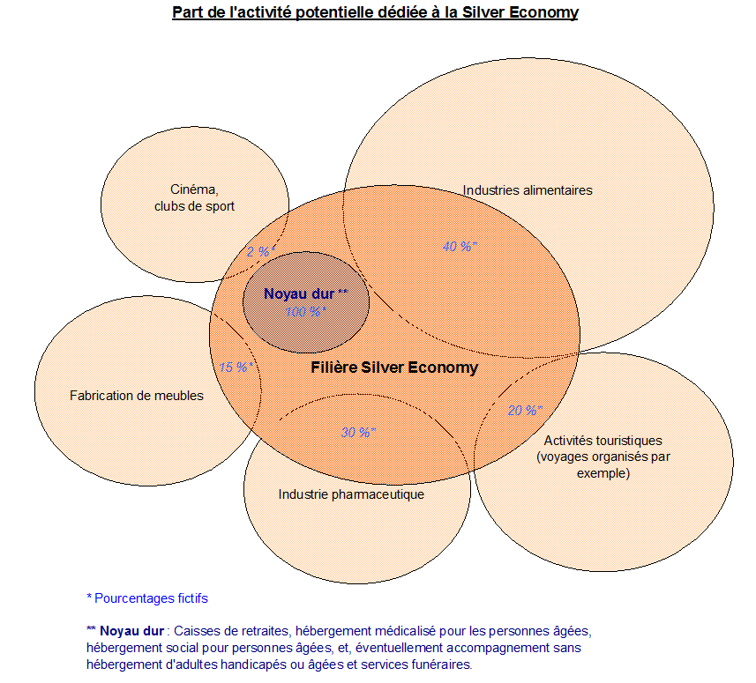
3.1 Où sont les entreprises de la Silver économie ?

Slide 56
3.2 Analyse des secteurs « ad hoc »
Identification d’un « noyau dur » d’entreprises concernées par la SE (car ciblant les personnes âgées) :
    Certaines activités peuvent être déterminées ex-nihilo (et bien identifiées dans la NAF) :
      Caisses de retraite,
      hébergement médicalisé pour PA,
      hébergement social pour PA,
      services funéraires, ...

Slide 57
3.2 Analyse des secteurs « ad hoc »
Listing d’entreprises pouvant intégralement rentrer dans le champ de la SE :
Complément possible avec :
- des données d’effectifs (total, EQTP, temps partiel, etc.) – source CLAP
- des données financières (CA, EBE, capacité autofinancement, etc.) – source FARE
Limites :
* données parfois incomplètes
* disponibles uniquement au niveau entreprises pour les données financières.

Slide 58
3.3 Quid des autres entreprises ?
Concernant les entreprises rentrant partiellement dans le champ de la Silver économie, peu de possibilités d’analyse :
  Il faudrait pouvoir identifier leur degré d’implication en termes de richesse dégagée ou d’emploi par exemple :
    « Les personnes âgées contribuent à 26% de la richesse dégagée du secteur de la restauration »
  Trouver une clé de répartition du chiffre d’affaire de chacun des établissements sur le territoire étudié

Slide 59
3.4 L’offre au travers de secteurs spécifiques
Investissement « Services à la personne »
Ce kit permet de répondre aux questions suivantes :
- Combien d’emplois et de salariés recouvre le secteur des services à la personne ?
- Quelles sont les caractéristiques de ces salariés et des emplois qu’ils occupent ?
- Quels sont les principaux acteurs de l’offre de travail dans ce secteur ?
- Quelles sont les activités couvertes par les organismes des services à la personne ?
Investissement « Personnes âgées dépendantes »
Le module portant sur l’emploi lié à la dépendance doit permettre de répondre à la question :
Quel est l’emploi lié à la dépendance aujourd’hui, et combien d’emplois pourraient être induits à l’avenir par le vieillissement de la population ?
Données de 2008 à 2020, statistiques départementales fournies par la DREES
Enquête EHPA 2007 auprès des établissements d'hébergement pour personnes âgées
SSIAD 2008: enquête auprès des services de soins infirmiers à domicile
Recours à l’enquête HSM pour disposer d’ordres de grandeur de l’aide professionnelle à domicile.

Slide 60

Les potentialités des SAP en Hauts-de-France
Loïc AUBRéE
Directeur
CRESGé

Slide 61

Objets ET méthode
Objets de l’étude
      Quantifier et qualifier les caractéristiques de la demande de services à la personne en région
      Identifier les leviers et / ou les freins au développement et à l’émergence de la consommation de services à la personne
      Préciser la nature des services à la personne à renforcer et chiffrer les potentialités
Méthode
      Focus group à Lille et à Lens-Liévin
      Enquête téléphonique IFOP auprès de 1500 actifs de 30-60 ans, répartis dans les zones d’emploi de la région Hauts-de-France
      Mobilisation de l’expertise de Brigitte Croff

Slide 62
UN niveau de connaissance A RENFORCER
UNE BONNE image des PROFESSIONNELS DES SAP
Une connaissance du secteur encourageante mais à renforcer
    4 personnes sur 10 pourraient avoir une meilleure connaissance des SAP
        Une très bonne image des professionnels des services à la personne
        9 personnes interrogées sur 10 disent avoir une bonne image des professionnels SAP
        Plus de 8 personnes sur 10 estiment que les qualificatifs fiables et experts s’appliquent bien aux professionnels des SAP
        Avis contrastés sur l’accessibilité financière :
          services jugés abordables pour 61% des interviewés ; avis contraire pour 30%

Slide 63




TAUX DE recours aux SAP : 37%
37% des actifs de 30-60 ans de Hauts-de-France déclarent avoir eu recours à des services à la personne au cours des deux dernières années
    Parmi eux, 80% ont recours à des professionnels
        Les services les plus fréquemment utilisés : aide pour le ménage et le repassage, aide pendant une maladie, aide pour le jardinage ou le bricolage
        Le plus souvent par manque de
        disponibilité pour réaliser ces
        tâches soi-même ou pour privilégier des loisirs
Pour quelles raisons principales avez-vous fait appel à des professionnels des services à la personne ?

Slide 64
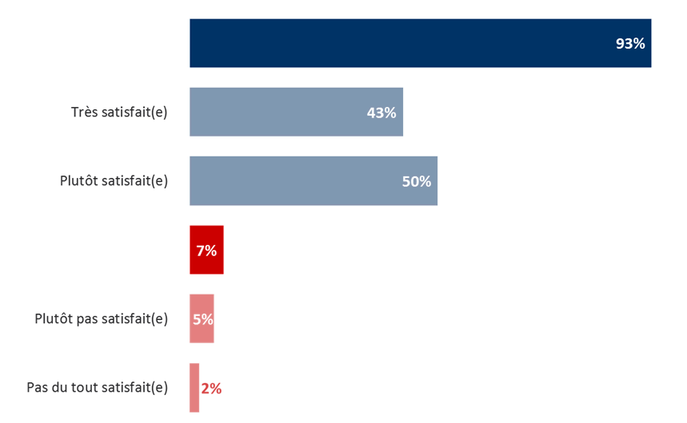

Plus de 9 consommateurs sur 10 satisfaits des professionnels des SAP
93% des personnes ayant eu recours a un professionnel se disent satisfaites des prestations
        En moyenne : 15,6 h/mois
        Budget moyen : 182 euros / mois
        28% des personnes ayant recours au SAP seraient prêtes à y consacrer un budget plus important
Globalement, quel est votre niveau de satisfaction vis-à-vis des prestations des professionnels auxquels vous avez eu recours dans votre foyer ?

Slide 65
Une bonne connaissance des aides au recours aux SAP
Une notoriété élevée des aides au recours aux SAP, dont la moitié des interviewés ont bénéficié
        9 actifs de 30-60 ans sur 10 connaissent au moins une de ces quatre grandes catégories d’aides (déductions fiscales, CESU, aides des CAF, APA, PCH)
        La moitié d’entre eux ont accédé à au moins l’une de ces aides
Pour chacune des aides suivantes destinées à favoriser le recours aux services à la personne, pouvez-vous indiquer si vous la connaissez et si vous en avez bénéficié dans votre foyer ou non (vous ou une autre personne du foyer) ? Connaissent

Slide 66
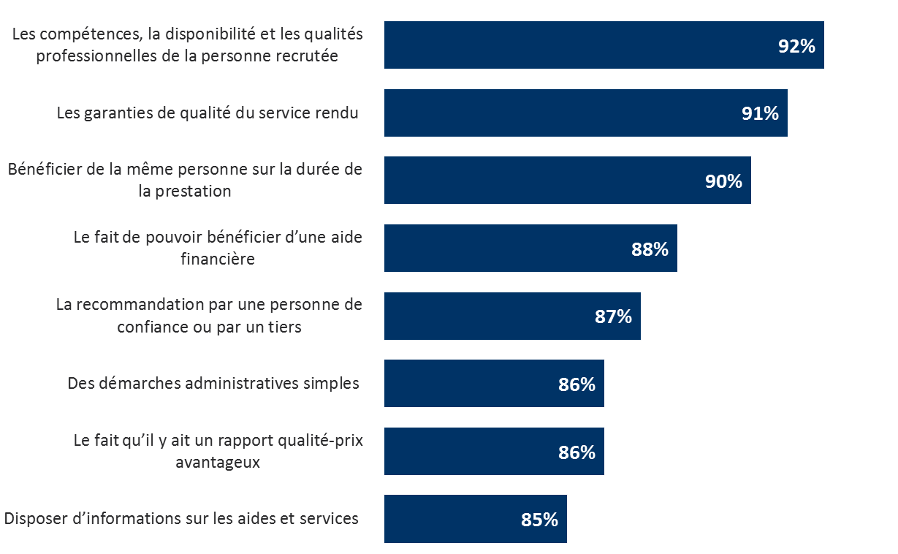
Les freins et les leviers pour Le recours aux services à la personne : la qualité est un enjeu
Des incitations à l’utilisation des services à la personne qui passent d’abord par la qualité des prestations : compétences et disponibilité des professionnels ; qualité de l'aide apportée (garantie du service rendu)
        Parmi les facteurs faisant obstacle :
          le frein financier émerge en premier (88 %)
          le manque de confiance en la qualité
          du travail réalisé par une personne
          extérieure
          les changements d’intervenants
          une personnalisation insuffisante
          des prestations
          une méconnaissance des
          démarches
Pour chacun des critères suivants, diriez-vous qu’il représente une incitation importante ou pas importante pour recourir aux professionnels des services à la personne ? Important

Slide 67
Approfondir les potentiels liés aux différentes situations, aux problématiques spécifiques
        Le développement d’une offre de services dans des horaires décalés ou pour la couverture de plages horaires plus étendues (adhésion forte des répondants)
        Les services (parmi les 26 services agréés) qui peuvent constituer des gisements d’innovation et/ou de développement, le recours actuel étant concentré sur seulement quelques types de service (ménage, repassage, aide pour les personnes âgées…) : exemple de la conduite accompagnée
        Les problématiques particulières : garde des jeunes enfants et déplacements, prise en charge du handicap et de la dépendance (aide aux aidants, articulation entre aides humaines et adaptation de l’habitat, …)

Slide 68
Une évolution des organisations offrant les services à la personne
        L’importance d’une vision stratégique et de la déclinaison de celle-ci à l’échelle des territoires en relation avec les parties prenantes, et en croisant avec les compétences des intervenants à domicile
        Une approche des besoins des usagers qui s’appuie :
          sur une véritable écoute et une approche globale des situations (évaluation multidimensionnelle),
          afin de formuler des propositions d’interventions combinant plusieurs services (panier de services, binômes d’intervenants)
        Une inscription dans des réseaux, des clusters afin d’être au contact d’acteurs nouveaux par rapport à la sphère habituelle d’intervention

Slide 69
Privilégier une approche territoriale pour le développement des services
        Les besoins et les potentiels révélés par l’enquête de l’IFOP ne sont pas les mêmes d’un territoire à l’autre : des territoires dans lesquels il faut concentrer les efforts de communication et de développement
        Les services à la personne, une réponse pour les territoires ruraux concernés par la désertification des services publics
        S’il est important pour les offreurs de service d’avoir une approche stratégique, celle-ci ne peut pas être réfléchie sans échange avec les parties prenantes du territoire
          réponse à des besoins spécifiques locaux
          synergies entre acteurs (collectivités, entreprises, associations…)
          innovation

Slide 70
Un effort en matière d’information, de marketing, de communication
        S’appuyer sur la notoriété et la bonne image des services à la personne, révélées par l’enquête (des contenus de communication, des messages qui s’appuient sur les aspects encourageants de l’enquête IFOP). Utiliser le degré élevé de satisfaction comme levier de communication.
        Cibler les ménages qui constituent un potentiel (les ménages ayant un revenu intermédiaire, les retraités actifs)
        Développer la pédagogie (information complète, mais simplifiée) en direction des utilisateurs potentiels, les atouts

Slide 71
Développer les interactions entre les services à la personne et les nouvelles technologies
        Certaines solutions numériques susceptibles de remplacer le recours à l’aide humaine, mais surtout pertinence de solutions combinant aides humaines et technologies
        Développement de plates-formes numériques :
          ciblant les utilisateurs/acheteurs de services
          avec différentes fonctionnalités/usages :
            information sur les services, les prestataires, les tarifs, les aides
            mise relation d’un besoin et d’une offre
            achat de services
        Prise en compte du développement des plates-formes collaboratives mettant en relation des demandes et des offres dans la perspective d’échanges de service sans transaction monétaire

Slide 72
Services à la Personne :
Quelles potentialités d’emplois et de services innovants ?
Échanges avec des représentants du secteur
FEPEM : Cyril DUFOUR, Responsable Interrégion Nord
Par la Main : Carole DEWITTE, Directrice
Force Ouvrière : David LEGRAND, Responsable de l’action sociale
FESP : Arnold FAUQUETE, Délégué régional Hauts-de-France

Slide 73
Adaptation de la société au vieillissement et Silver Economie :
Quelles potentialités d’innovations sociales et numériques pour les Services à la Personnes ?
Geneviève MANNARINO
Vice-Présidente chargée de l’Autonomie
Conseil départemental du Nord

Slide 74
Adaptation de la société au vieillissement et Silver Economie :
Quelles potentialités d’innovations sociales et numériques pour les Services à la Personnes ?
Guy VAUGEOIS
Responsable du pôle développement SAP
Direction Générale des entreprises
Mission des Services à la Personne
Ministère de l’économie et des finances

Slide 75

Adaptation de la société au vieillissement et Silver Economie :
Quelles potentialités d’innovations sociales et numériques pour les Services à la Personnes ?
Olivier SUZANNE
Directeur Adjoint
Direction de la Santé et du Social
CARSAT Nord-Picardie

Slide 76
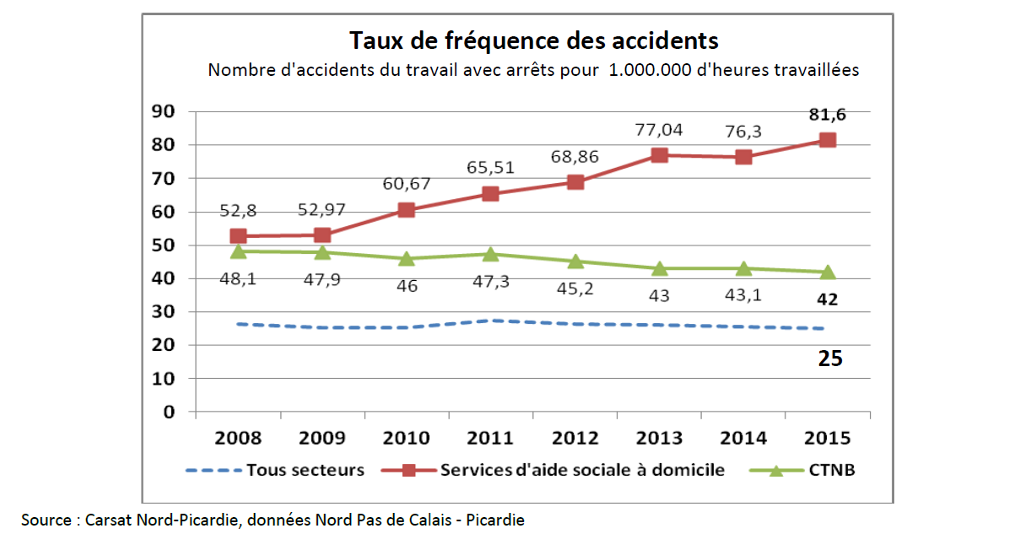
Les Risques Professionnels dans l’aide à domicile

Slide 77
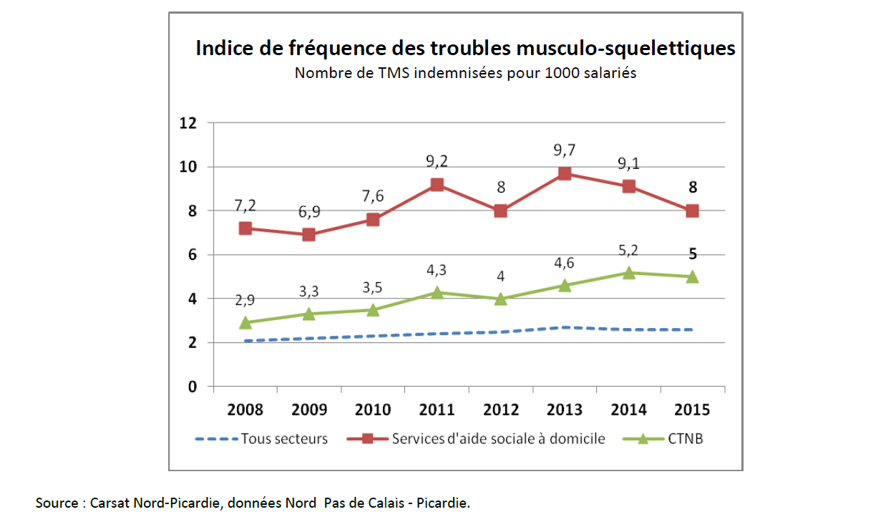
Les Risques Professionnels dans l’aide à domicile

Slide 78
Les Risques Professionnels dans l’aide à domicile

Slide 79
Les Risques Professionnels dans l’aide à domicile

Slide 80

Adaptation de la société au vieillissement et Silver Economie :
Quelles potentialités d’innovations sociales et numériques pour les Services à la Personnes ?
François BACON
Délégué Académique aux Enseignements Techniques
Rectorat

Slide 81
Adaptation de la société au vieillissement et Silver Economie :
Quelles potentialités d’innovations sociales et numériques pour les Services à la Personnes ?
Échanges avec des représentants du secteur
Les Inséparables : Fédération ADMR du Nord, Yves COLPAERT, Directeur Général
CFDT : Sandrine CARPENTIER, Secrétaire régionale de l’Union régionale Interprofessionnelle Nord-Pas de Calais - Guy COUPEZ, Animateur du réseau REFI
CAMPUS des Métiers et des Qualifications ALS : François QUINOT, Enseignant au Lycée Valentine Labbé - Pauline DELEPINE et Perrine SAUVAGE, étudiantes BTS SP3S
Université Régionale des Métiers et de l’Artisanat : Laila ABDELLI, Développeur Emploi - Amandine FLIPOT, Caroline PRUVOT, Apprenties Titre ADVF.

Slide 82

« INNOV’ EN SAP » - 21 Novembre 2016
Thérèse LEBRUN
Président– Recteur délégué Santé-Social
Université Catholique de Lille

Slide 83
« INNOV’ EN SAP » - 21 Novembre 2016
Fabien WILLEM
Animateur

Slide 84
« INNOV’ EN SAP » - 21 Novembre 2016
13h 45 – 16h 15 : ATELIERS
Atelier 1 : Nouveaux métiers – Nouvelles Qualifications – Nouvelles conditions d’intervention
Salle Aula Maxima
            Atelier 2 : Nouveaux besoins – Nouveaux services – Nouveaux modèles économiques
            Salle Aula Maxima
            Atelier 3 : Nouveau usages – Nouvelles technologies – Nouvel environnement
            Amphithéâtre René Théry
            Atelier 4 : Nouvelles solutions SAP - Silver Economie et E-Santé
            Salles Learning lab - Meeting lab – 118 et Hall de la Présidence

Slide 85

« INNOV’ EN SAP » - 21 Novembre 2016
Retrouver tous les moments forts de la journée INNOV’EN SAP
sur le site régional
des Services à la Personne

Slide 86
INNOV’EN SAP
Les services à la personne de demain !
COCKTAIL NETWORKING sur le Showroom
REPRISE à 13h 45
BON APPETIT !

Slide 87




Evénement organisé dans le cadre de :

